Slide 1
Программа подготовки специалистов по курсу:
«Агентская деятельность на рынке недвижимости»

Slide 2
Выбор основной концепции обучения и её альтернативы.
Полный курс «единым блоком»
Разбивка на блоки (этапы)
с «доучиванием»
Дистанционное обучение

Slide 3
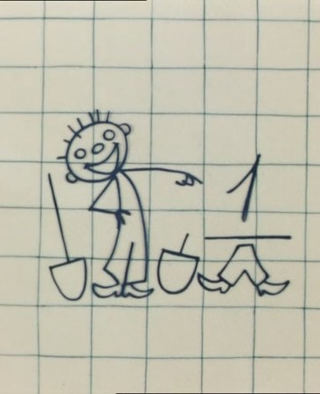
Стажёр
Специфика рынка труда
в нашем бизнесе –
высокий уровень
конкуренции на рынке
риэлторских услуг.
Выигрывает
профессионал!
Агент

Slide 5
Клиент: С кем я буду работать-
со стажером или агентом?
Я особенный и ситуация у меня
особенная!
Вывод: работать только с агентом
и лучшим в своём деле!

Slide 6
Идеальный агент:
Профессиональный, честный,
инициативный, вежливый, уверенный, высокий уровень общей культуры, аккуратно одет, уметь объяснять
и выслушать …

Slide 7
Общие сведения о курсе
Продолжительность – 3 недели, в режиме с понедельника по пятницу.
Время занятий – с 10.00 до 17.00.
В составе курса: аудиторные лекции,
практические занятия, выполнение домашних
заданий, самостоятельная работа
«в полях», выполнение контрольных работ.
Программа содержит 118 часов аудиторных и 5 часов практических занятий

Slide 8
Программа курса недвижимости
включает основные понятия рынка недвижимости и его структуру,
основы гражданского и жилищного законодательства, теорию и
практику основных видов продаж, тренинги продаж и переговоров,
маркетинг рынка недвижимости, психологию продаж,
изучение процедуры оформления договоров и документооборот в
корпорации «Адвекс. Недвижимость», основные схемы взаиморасчетов,
регистрацию прав на недвижимость,
налогообложение и страхование в сфере недвижимости.

Slide 9
Содержание. Основные блоки.
Вводные лекции
Жилищный фонд г. Санкт-Петербурга
Основы гражданского и жилищного
законодательства
Маркетинг рынка недвижимости
Основные виды продаж
Психология продаж
Документооборот компании
Этапы проведения сделки
Налогообложение в сфере недвижимости
Страхование титула
Регистрационный учет граждан

Slide 10
Основные принципы:
Открытость. Закон организационного
развития гласит: «открытая система –
это развивающаяся система». Мы
открыты к сотрудничеству и обмену
опытом.
В разработке и внедрении учебных
программ принимает участие
большая команда.
Это люди разных специальностей, но все – высококлассные специалисты.

Slide 11
Вводные лекции
Вводное организационное занятие.
Введение в профессию.
Основы безопасности в риэлторском бизнесе.
АН «Адвекс» - агентство недвижимости.
Листингование. Договор по рекламе объекта недвижимости с продавцом.
Особенности работы с клиентом.
Первичная недвижимость.
Загородная недвижимость.
Аренда жилого фонда.
Обработка информации в риэлторском бизнесе.
Как правильно организовать свое время.

Slide 12
Жилищный фонд
г. Санкт-Петербурга
Основные виды жилищного фонда.
Классификация объектов недвижимости.
Экология.
Фирменная презентация, на которой
рассматриваются внешние особенности
типов домов, планы.
Сайты для ознакомления:
domavspb.narod.ru
Citywalls.ru

Slide 13
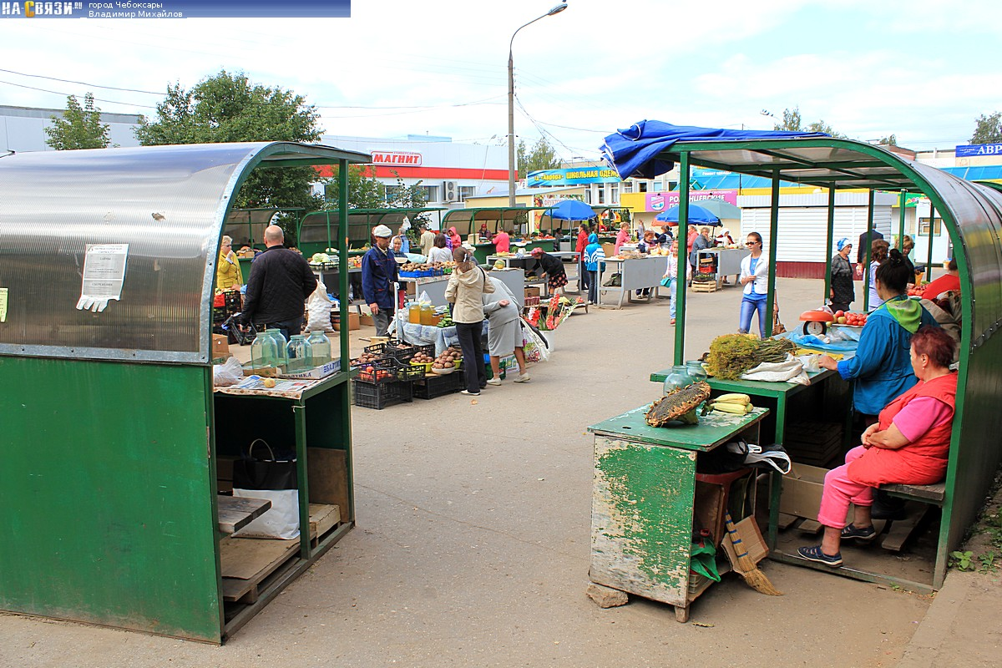
Рынок недвижимости –
особая разновидность рынка.
У нас не оборот вещей,
а оборот прав на вещи!
Право – понятие юридическое.
Услуга содержит
юридическую составляющую.

Slide 14
Что видит покупатель -
потребительские свойства товара
(объекта недвижимости)
что скрыто от покупателя –
юридические риски

Slide 15
«История объекта»
Право проживания
(жилищное право)
_____________________
Отдел вселения и
регистрационного
учета граждан
Право собственности
(вещное право)
______________________
Росреестр

Slide 16
Основы гражданского и жилищного законодательства
Виды правоустанавливающих документов.
Долевая и совместная собственности.
Виды сделок, формы сделок, участники сделок.
Доверенность.
Взаимодействие агента с государственными
службами и организациями.
Сделки с участием несовершеннолетних.
Юридические аспекты в деятельности агента.

Slide 17
Обоснование комиссионного вознаграждения
Что несёт в себе риэлторская услуга?
Услуга агента для продавца.
Услуга агента для покупателя.
Обоснование размера
комиссионного вознаграждения.
5. Конкурентные преимущества.

Slide 18
Риски
1. Постановление Пленума Верховного суда РФ №14 от 02.07.2009 г.
2. Постановление Конституционного суда РФ от 08.06.2010 г. №13-П
3. Постановление Президиума Врховного суда РФ от 07.11.2007г. и
многое другое
4. Решение Конституционного Суда РФ
от 21.04.2003 г. о защите добросовестного
приобретателя и многое другое…

Slide 19
Сделки
Действительные
Недействительные
Ничтожные
(мнимые, притворные)
Оспоримые
Исковые сроки давности

Slide 20
Маркетинг рынка недвижимости
Самореклама. Поиск клиентов.
vk.com
twitter.com
facebook.com
instagram.com
Личный сайт
Практическое занятие по поиску клиентов.
Разбор результатов домашнего задания.

Slide 21
Практическое занятие по поиску клиентов
Слушатели идут в «поля» для
установления первичного контакта
с жителями коммунальной квартиры.
Задача: познакомиться, предложить услуги,
выявить потребности, оценить возможность
расселения квартиры и заключить листинг.

Slide 22
Основные виды продаж
Схемы проведения стандартных сделок.
Расселение коммунальных квартир:
основные схемы, калькуляция.
Приобретение недвижимости через
ипотечное кредитование.

Slide 23
Психология продаж
Порядок работы с клиентом: обязанности агента продавца,
обязанности агента покупателя.
Искусство убеждать.
Взаимодействие агента с другими участниками рынка недвижимости.
Листинг. Ответы на вопросы клиентов.
Стандарты Ассоциации профессионалов рынка недвижимости.
Этика работы агента
Тренинг коммуникативного взаимодействия.

Slide 24
Корпоративная культура
Атмосфера, особенности общения, отношение к вопросам
бизнеса, свойственные только «Адвексу», проходит через весь
процесс обучения. Умение менеджеров и агентов
в конструктивном диалоге приходить к верному решению,
работа их, как единой, слаженной команды, на единых принципах
является положительным примером для новичков.

Slide 25
Агентство недвижимости «Адвекс»:
правила, процедуры, договора
Практика работы с продавцом
Практика работы с покупателем.
Компьютерная база данных «Терминал агента».
Листинг – расселение.
Агентский договор.
Открытие сделки. Взаимодействие с ЭСКРО-центром
Договорная база агентства: пакет документов «продажа», «расселение».
Сделка с другим агентством.
Подготовка к нотариату.
Закрытие сделки.

Slide 26
Основные схемы взаиморасчетов
простой сейфинг в банке;
эксперт сейфинг в расчетном и в банке;
банковский аккредитив;
депозитный счёт нотариуса;
банковский эскроу-счет;
сервис безопасных расчетов
от Сбербанка;

Slide 27
Нотариальное удостоверение сделок с недвижимостью
и государственная регистрация недвижимости
Функции нотариата, нормативные акты.
Договор отчуждения, существенные условия договора.
Федеральный закон №391-ФЗ от 29.12.2015 г.;
Федеральный закон №172-ФЗ от 02.06.2016 г.;
Государственная регистрация недвижимости.
Федеральный закон №218-ФЗ;
Практическое занятие «Документы, необходимые для нотариата».

Slide 28
Налогообложение в сфере недвижимости
Налогообложение в сфере недвижимости.
Регистрационный учет граждан
Постановка и снятие с регистрационного учета.
Взаимодействие с отделом вселения.
Страхование
Страхование сделок с недвижимостью.

Slide 29
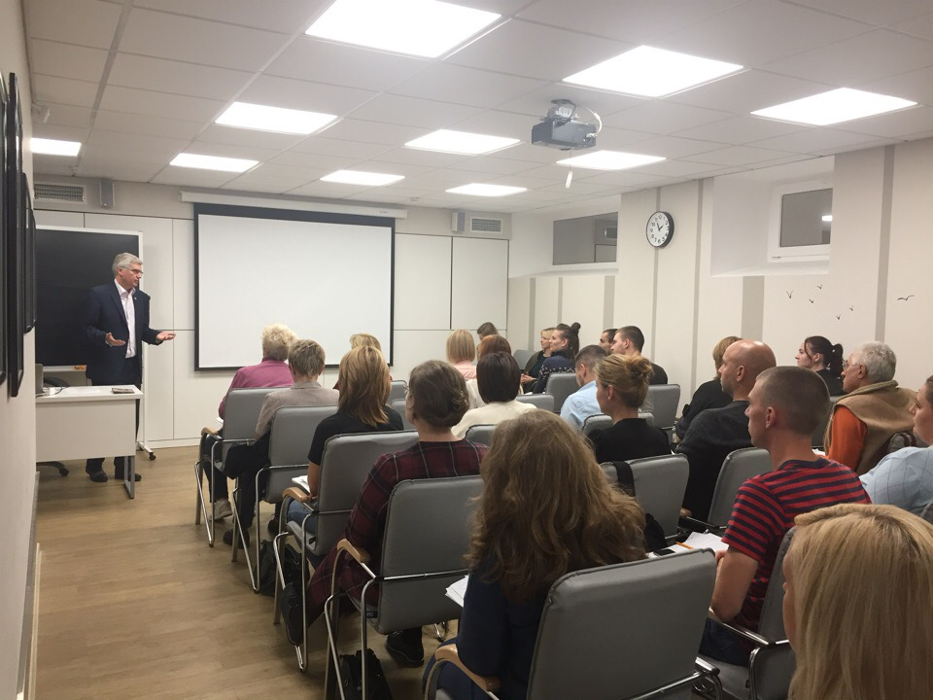
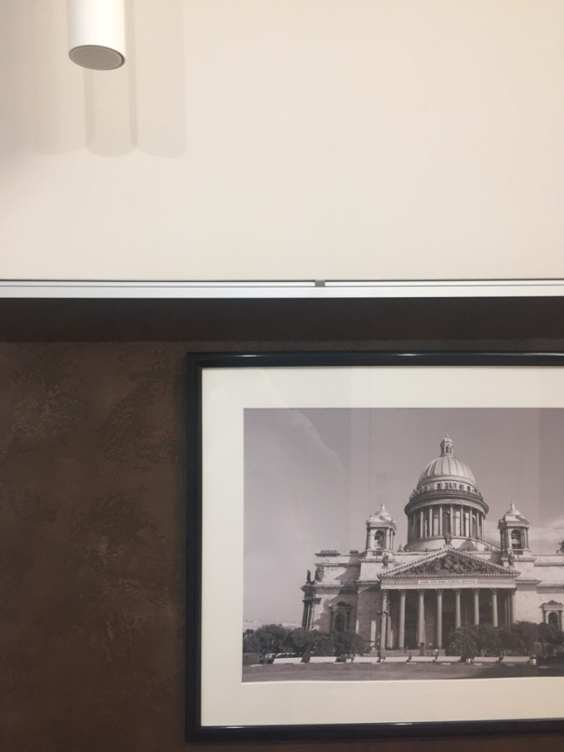
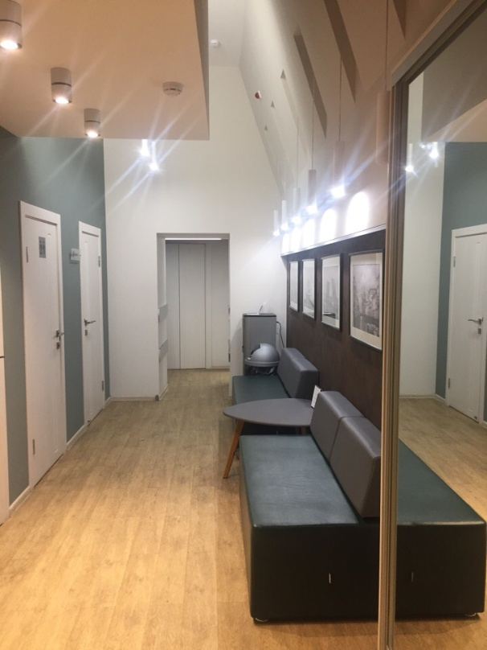
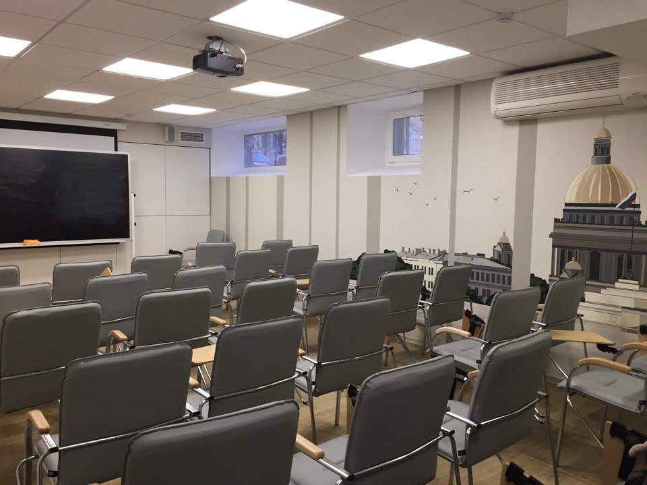
учебный комфортабельный класс,
рассчитанный на большую аудиторию;
территориально удобное
расположение офиса;

Slide 30
ВЫ:
МЫ:
Получите структурированные знания по изучаемому курсу
Основную часть курса читают штатные преподаватели Центра обучения;
Узнаете сразу то, на что у других ушли годы работы
Привлекаем для обучения на риелтора
опытных специалистов–практиков
Получаете дополнительную
поддержку во время обучения на
агента по недвижимости на начальном этапе адаптации
Оказываем содействие в
трудоустройстве под руководством
опытного агента-наставника
Даем практические навыки
для ускоренного получения
результата
Активно участвуете в тренингах и практических занятиях

Slide 31
Мы позаботились о Ваших интересах:
Вы можете присоединиться
к обучению в группе на
любом этапе благодаря
зачетной системе
Вы можете посещать
пропущенные лекции
с любой последующей группой
Вы получаете необходимый
раздаточный материал
для более эффективного
изучения рассматриваемой темы
Вы можете общаться
во время лекций с
нашими преподавателями
в режиме диалога
Вы можете параллельно
приступить к работе
во время обучения
Вы изначально на этапе
обучения попадаете
в атмосферу дружелюбной
поддержки

Slide 32
Во время обучения слушатели выполняют
домашние задания на закрепление материала.
Пример:
Выяснить условия сдачи в поднайм жилого помещения
с юридическим обоснованием.
2. Показать блок-схему распоряжения Жилищного комитета
правительства Санкт-Петербурга 15 мая 2013 года №351р.
3. Оцените квартиру в которой живете, используя для сравнения
открытые информационные источники

Slide 33
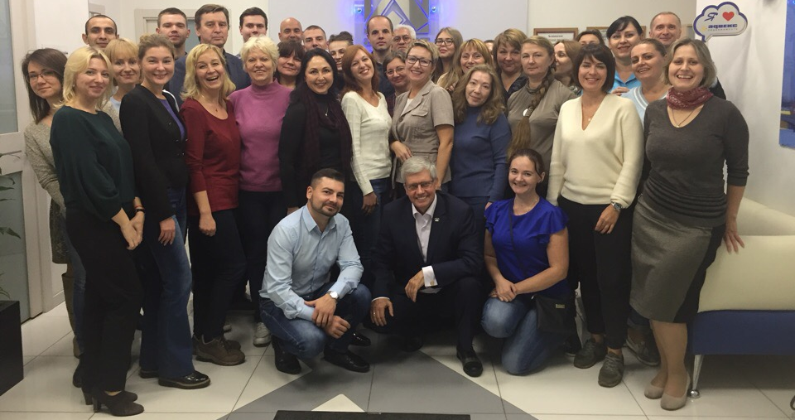
За 20-летнее существование центра обучения его выпускниками стали
более 6000 человек, которые успешно работают в
корпорации «Адвекс. Недвижимость» и во многих агентствах нашего города.

Slide 34
Обратная связь
Учебный центр проводит опросы
после проведения учебных программ,
которые дают возможность участникам
высказать свои впечатления, дать
оценку работы преподавателей, а нам ,
в свою очередь, получить информацию
для коррекции программ.

Slide 35
Результат:
В ходе обучения слушатели знакомятся с отделениями корпорации «Адвекс. Недвижимость» и приобретают навыки работы с компьютерной базой данных «Терминал агента».
По окончании лекционного курса по недвижимости слушатели проходят четырёхнедельную практику под руководством наставника.
По итогам практики слушатели сдают зачеты, экзамены и получают Свидетельства Петербургского ЧОУ ПО «Института недвижимости» о прохождении курса начальной подготовки.
Каждый стажер выбирает по своему желанию группу менеджера в любом из отделений фирмы.
Зачастую в процессе обучения, которое носит прикладной характер, стажеры открывают свои первые сделки.

Slide 36
Лауреатом Межрегионального ежегодного конкурса
в сфере недвижимости «КАИССА-2016» в новой
номинации "Лучшая учебная программа" стал
Центр обучения риэлторов корпорации
"Адвекс. Недвижимость".

Slide 37
Внутрикорпоративное обучение
Агенты, стажёры, сотрудники различных служб
имеют возможность в процессе работы постоянно
повышать свою квалификацию,
посещая тренинги, семинары, вебинары и лекции
проводимые в корпорации с участием ведущих
бизнес-тренеров, спикеров и специалистов в
различных областях.

Slide 38
Семинар юридического отдела
«Адвекс»
«Банкротство физических лиц.
Основания для оспаривания
сделок должника в рамках
процедуры банкротства.»

Slide 39
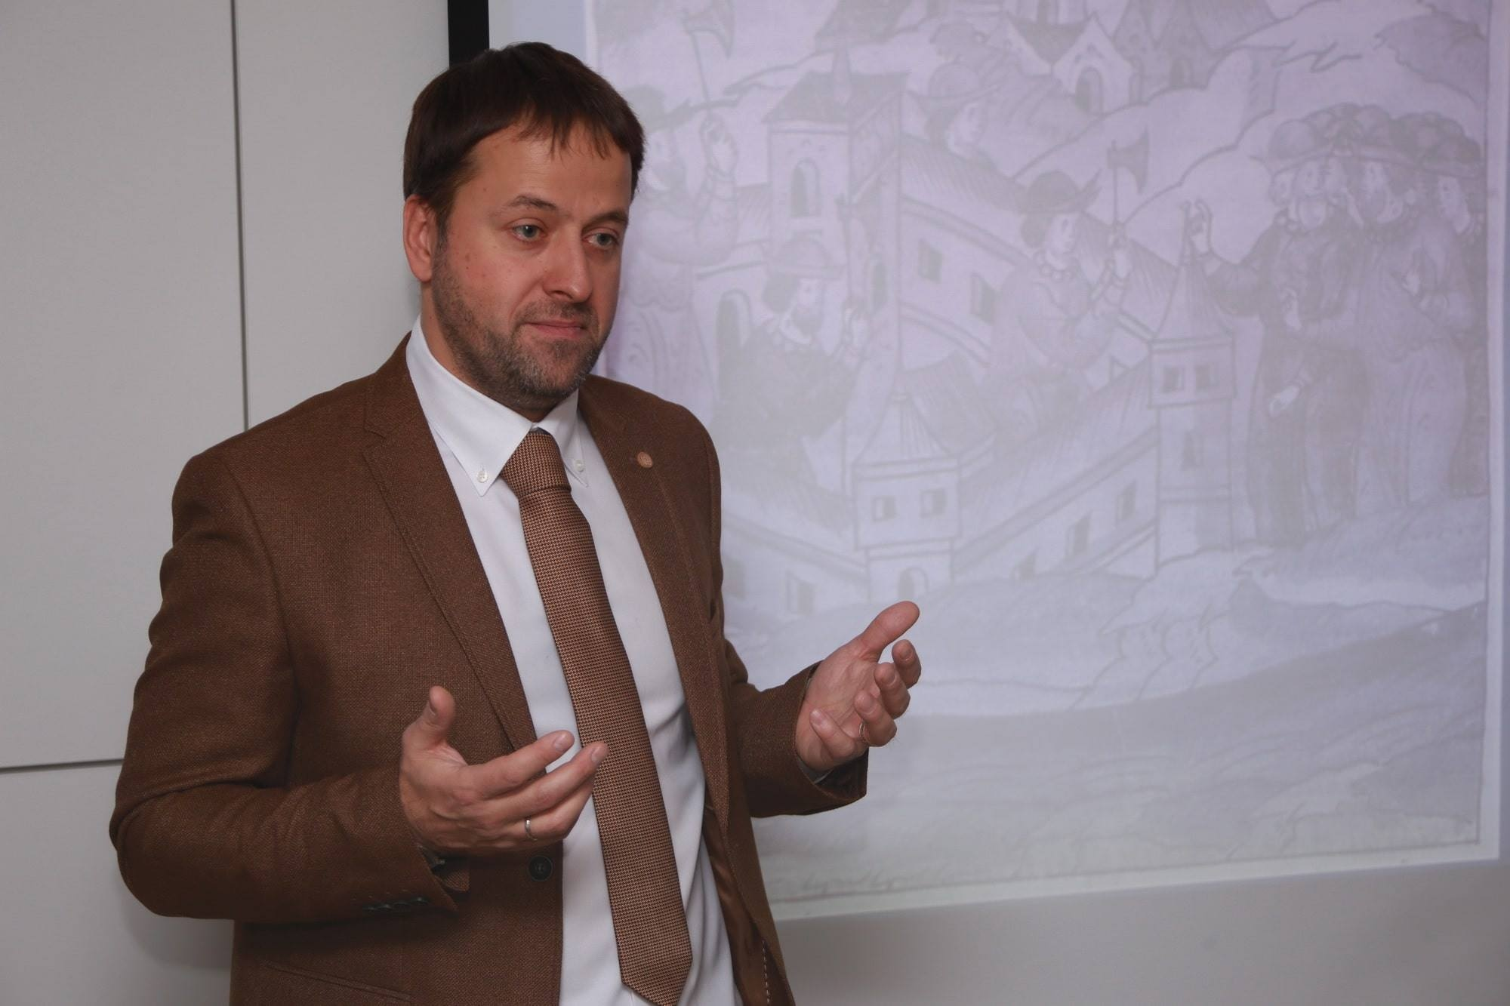
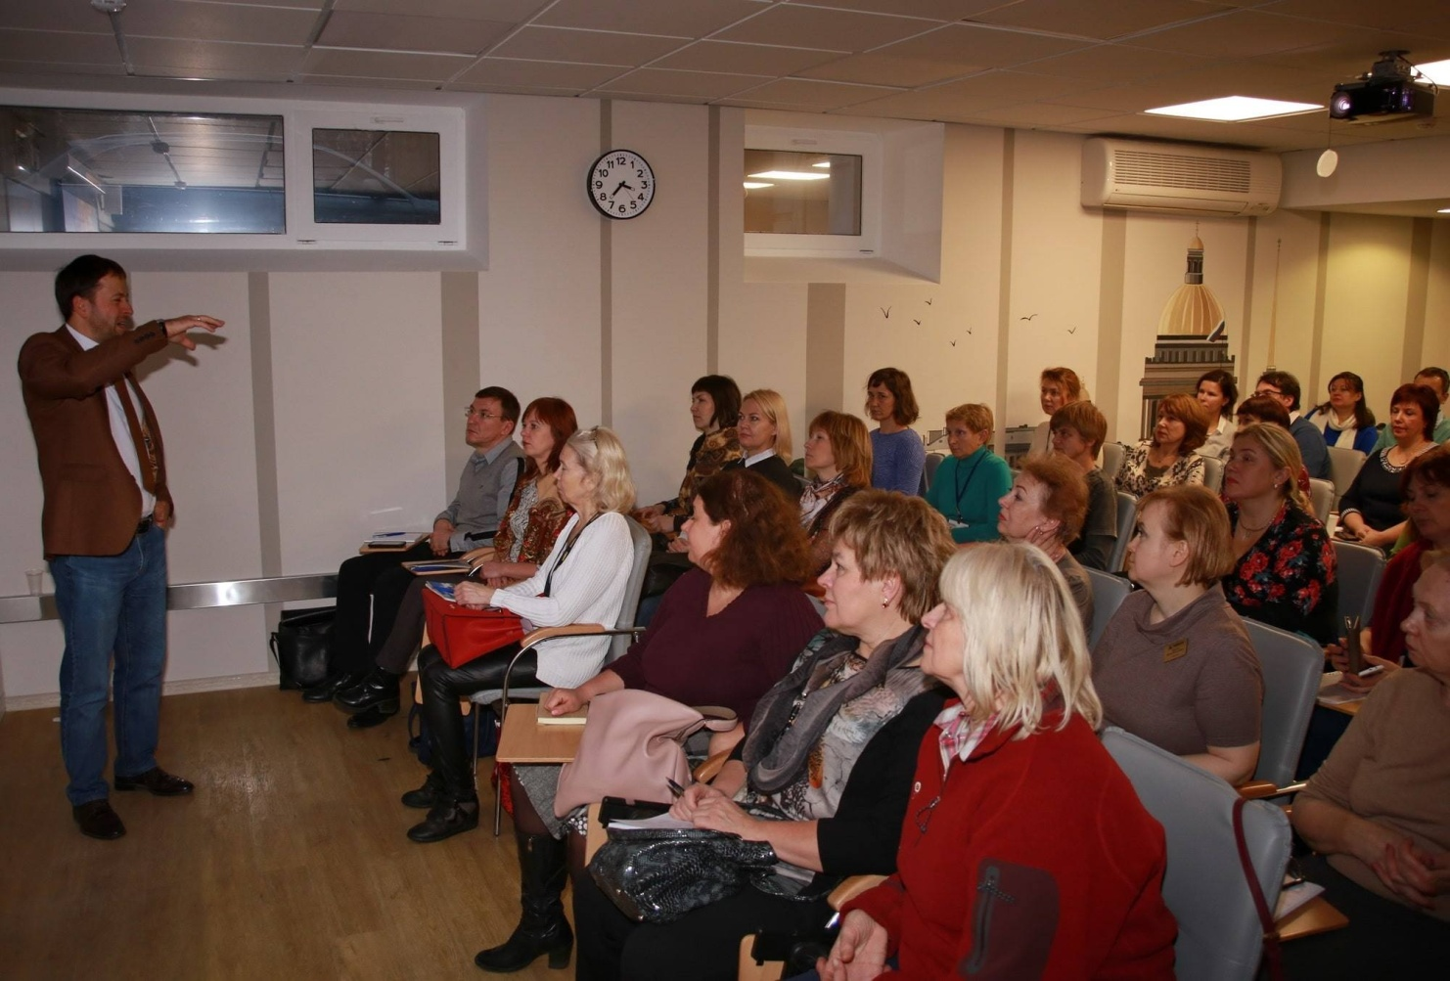
Цикл семинаров Романа Герасимова
«Читая архитектуру Петербурга»

Slide 40
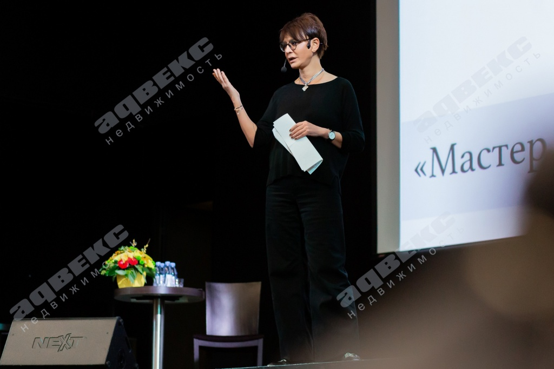
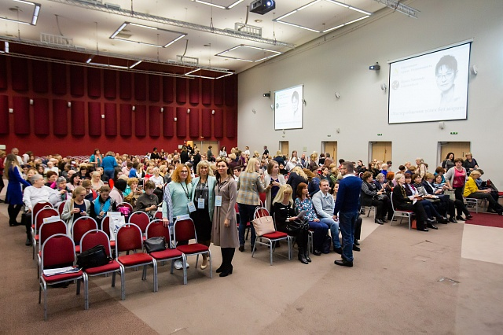
8 ноября в конгресс-холле «Московский» отеля «Холидей Инн»
для специалистов «Адвекса» состоялся эксклюзивный мастер-класс
ИРИНЫ ХАКАМАДЫ "Мастер общения: успех без затрат".

Slide 41
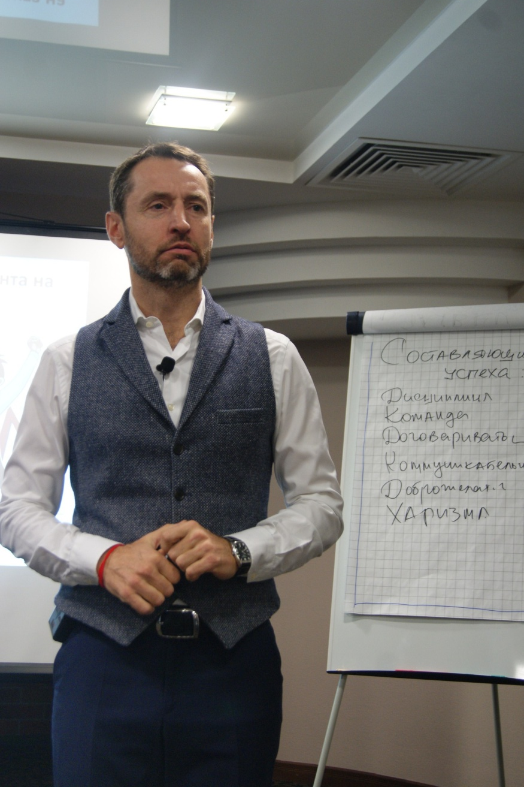
Бизнес-тренинг «Планирование успеха. Найм. Адаптация.
Обучение»
Ведущий:
Панькив Ярослав

